Slide 1
Лекция 4.
Распределения непрерывных случайных величин, используемых в статистике: хи-квадрат, Стьюдента, Фишера-Снедекора, Релея, Вейбулла, Парето.

Slide 2
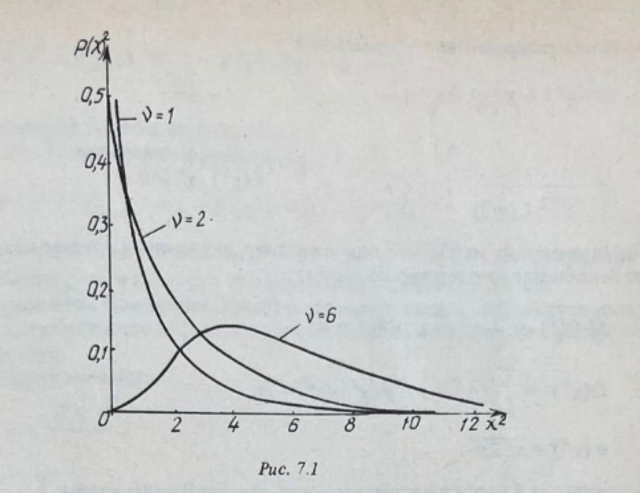
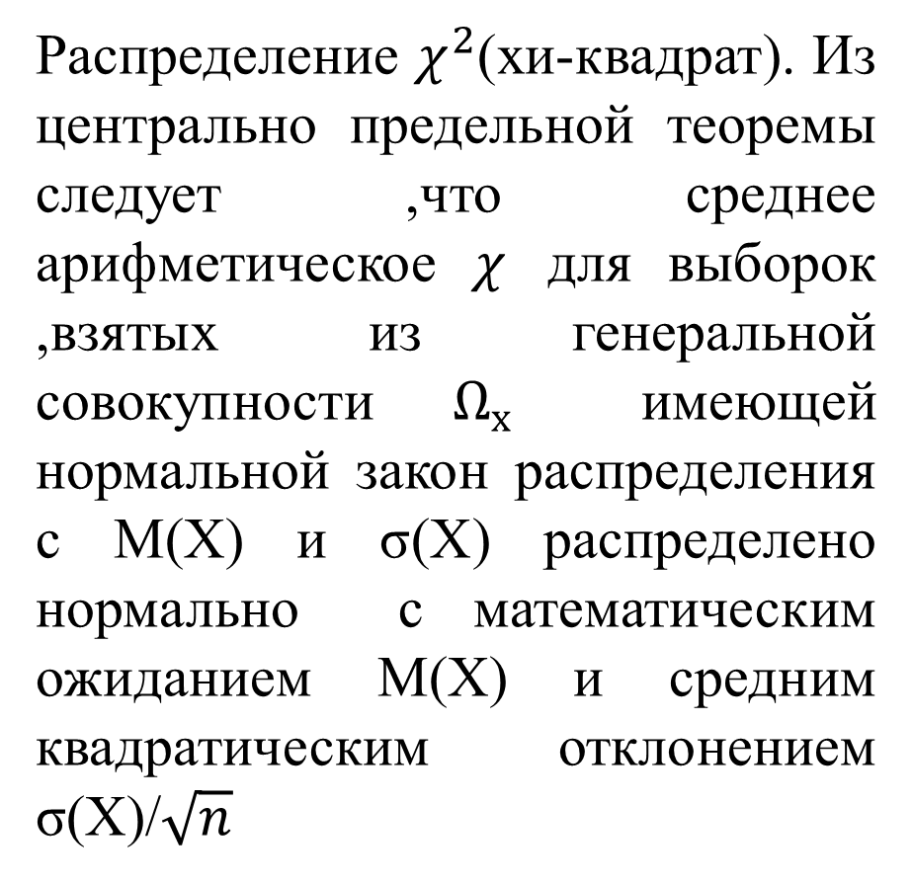
Распределение $χ^{2}$(хи-квадрат). Из центрально предельной теоремы следует ,что среднее арифметическое $χ$ для выборок ,взятых из генеральной совокупности $Ω_{х}$ имеющей нормальной закон распределения с М(Х) и σ(Х) распределено нормально с математическим ожиданием М(Х) и средним квадратическим отклонением σ(Х)/$\sqrt{n}$

Slide 8
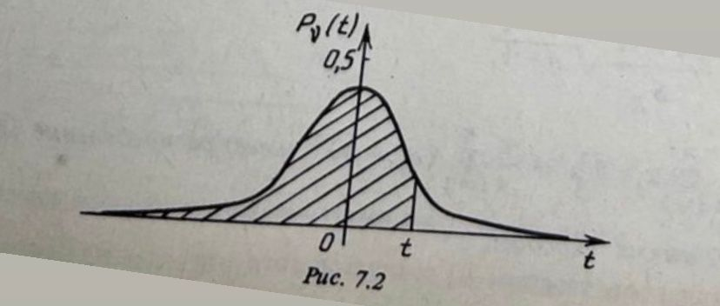
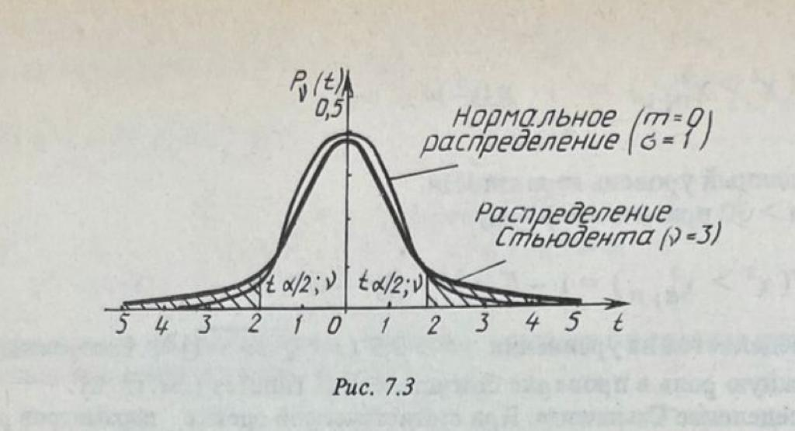
Функция распределения Стьюдента
$F_{ν}\left(t\right)=\int_{−∞}^{t}{p_{ν}\left(t\right)dt}$
График, иллюстрирующий ее, изображен на рис. 7.2.

Slide 9
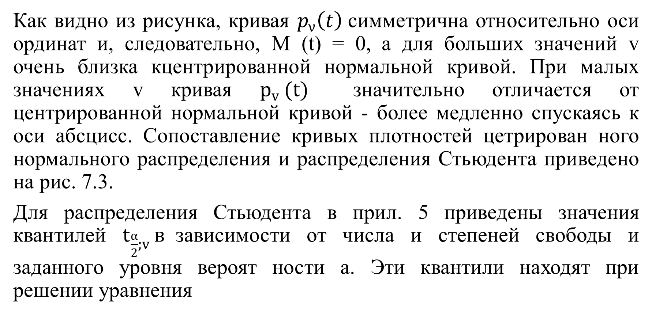
Как видно из рисунка, кривая $p_{ν}\left(t\right)$симметрична относительно оси ординат и, следовательно, М (t) = 0, а для больших значений v очень близка кцентрированной нормальной кривой. При малых значениях v кривая $p_{v }(t)$ значительно отличается от центрированной нормальной кривой - более медленно спускаясь к оси абсцисс. Сопоставление кривых плотностей цетрирован ного нормального распределения и распределения Стьюдента приведено на рис. 7.3.
Для распределения Стьюдента в прил. 5 приведены значения квантилей $t_{\frac{α}{2};v }в$зависимости от числа и степеней свободы и заданного уровня вероят ности а. Эти квантили находят при решении уравнения

Slide 13
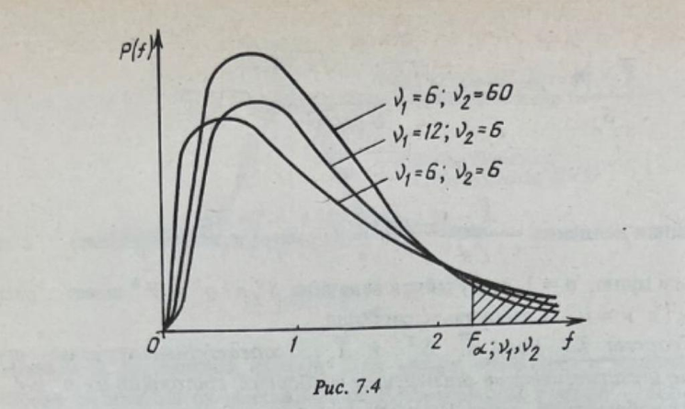

Slide 16
Благодарю за внимание!

